Slide 1
一般社団法人チャレンジド尾道
多機能型施設
就労継続支援（Ｂ型）
就労移行支援
『カイト御調』
事業説明資料
設立準備室
山内雄司 090-6839-0670
yamauchi4887@gmail.com

Slide 2
一般社団法人チャレンジド尾道 就労支援施設 カイト福祉 サービス理念
当法人は、しまなみ海道を軸に瀬戸内海地域の福祉環境の持続可能な向上を目的とし、主に障がい者の福祉環境の充実に取り組みます。
私たちは『働く』という行為が、すべての方の人生の充実につながると捉え、就労支援施設『カイトグループ』を瀬戸内海地域に展開しています。
就労支援グループ カイト理念
『カイト』は、『鳶（とび）』と『凧（たこ）』の二つの意味があります。
利用いただくすべての方が、
『鳶（とび）』のように、自分の意思で自由に羽ばたけるように
『凧（たこ）』のように、高く舞い上がれるように
という願いを込めて名づけました。
また私たちカイトスタッフは、
ある時は『鳶（とび）』をより自由に飛ぶための上昇気流となり
ある時は『凧（たこ）』と大地（地域社会）とをつなぐ糸となって
関わるすべての方々と寄り添い支える役割を担ってまいります。

Slide 3
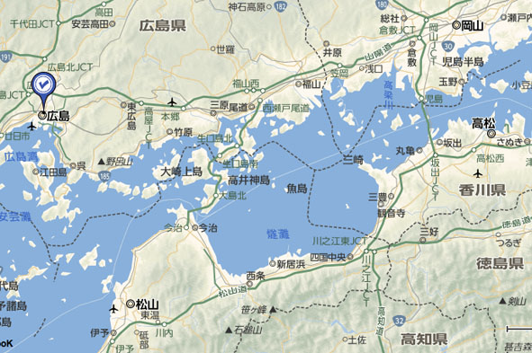
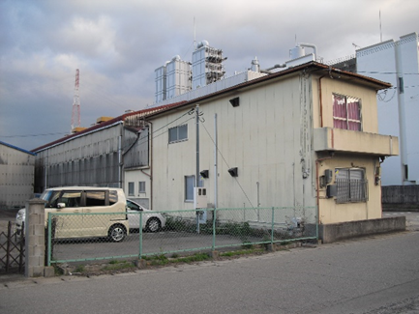
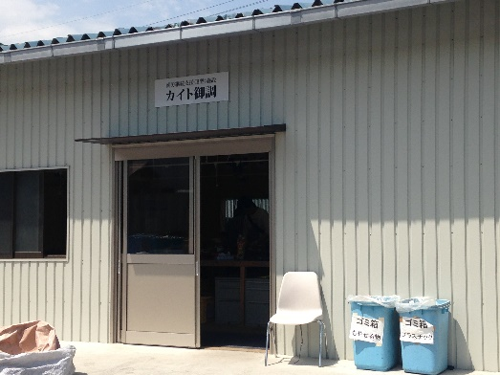
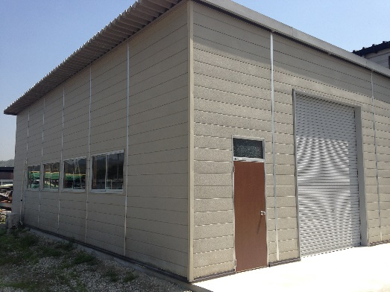
カイトグループ 事業所
多機能型施設 カイト御調
 | 多機能型施設「カイト御調」 |  |  | カイト西条
種別 | 就労継続支援B型 |  | 就労移行支援
住所 | 尾道市御調町大田７９６番地
作業内容 | 遊技機解体作業 | 遊戯機械解体作業 就労技能訓練
開所日 | 規程どおり | 規程どおり
利用時間 | ９：３０～１５：３０ | ９：３０～１５：３０
送迎 | あり | あり
対象 | 該当受給者証の申請ができる方 | 該当受給者証の申請ができる方
平均工賃/月 | ２４，８００円 | －
最大工賃/月 | ３４，５００円 | －

Slide 4
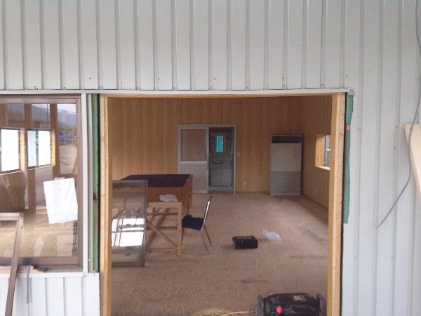
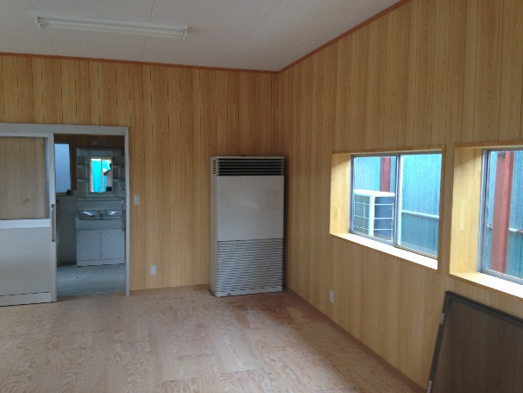
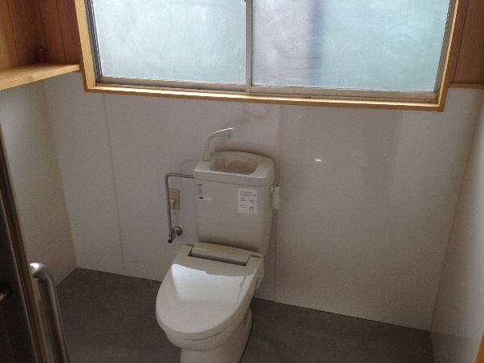
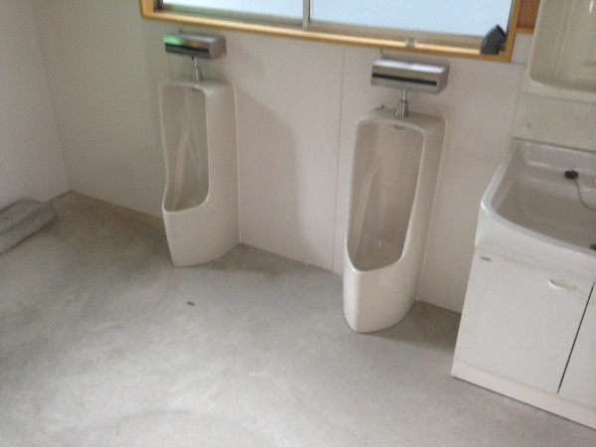
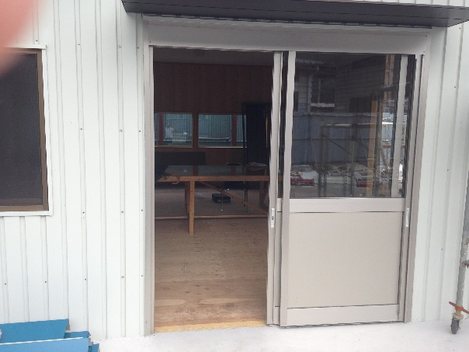
B型就労継続支援事業 事業所予定地

Slide 5
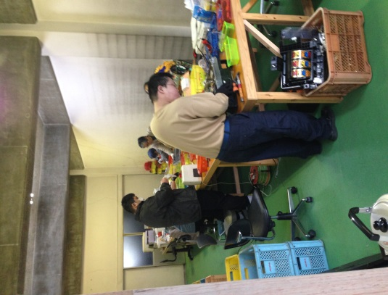
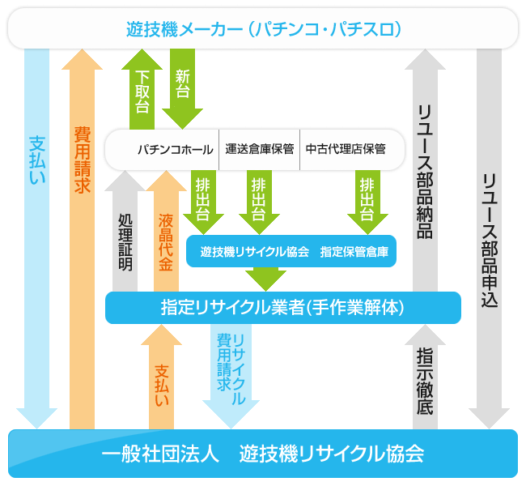

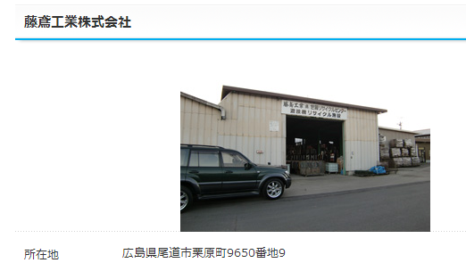
B型就労継続支援事業 パチンコ解体作業 商流フロー
当事業所は、遊技機リサイクル協会指定事業者「藤鳶工業株式会社」様との提携により安定した中古パチンコ台の確保を実現しています。
就労継続
支援事業所
四国地方
解体パーツ
継続売買契約
指定事業者
パチンコ台
手作業
解体依頼

Slide 6
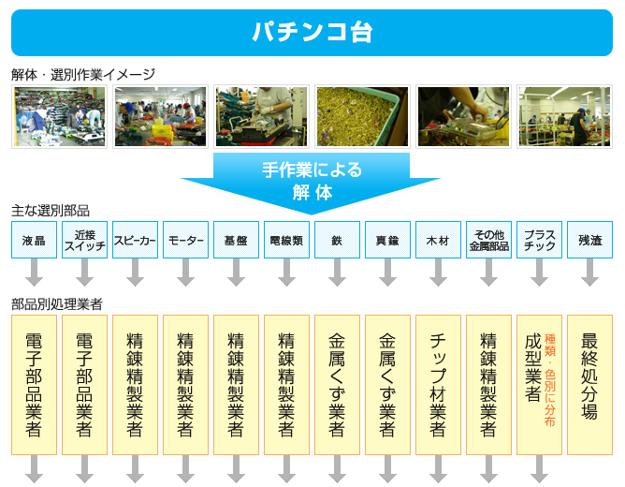
B型就労継続支援事業 パチンコ解体作業一般フロー

Slide 7
パチンコ台 解体後売却予想額（市況また業者方針等により変更します。）

